Slide 1
第九章 概念模型
課前指引
本章介紹概念模型以及其目的。文中給出了找尋概念的策略，並且以例子來說明其應用。接續著前章的類別圖介紹，本章討論屬性的找尋方法、塑模的判斷標準，並且介紹了何謂非基本型態屬性的觀念以及其在物件導向語言中所代表的意義。除了屬性之外，文中也闡釋了何謂類別正規化的概念，來精化我們的類別圖塑模。對於類別之間各式各項的關連性，本章也提供了找尋的建議策略。本章的產出是一份與計畫相關的類別圖。

Slide 2









章節大綱
章首示意圖
9-5 非基本型態屬性
9-1 概念模型
9-6 類別正規化
9-2 找尋概念的策略
9-7 尋找關聯策略
9-3 範例
9-8 綜合練習
9-4 尋找屬性的策略
備註：可依進度點選小節

Slide 3
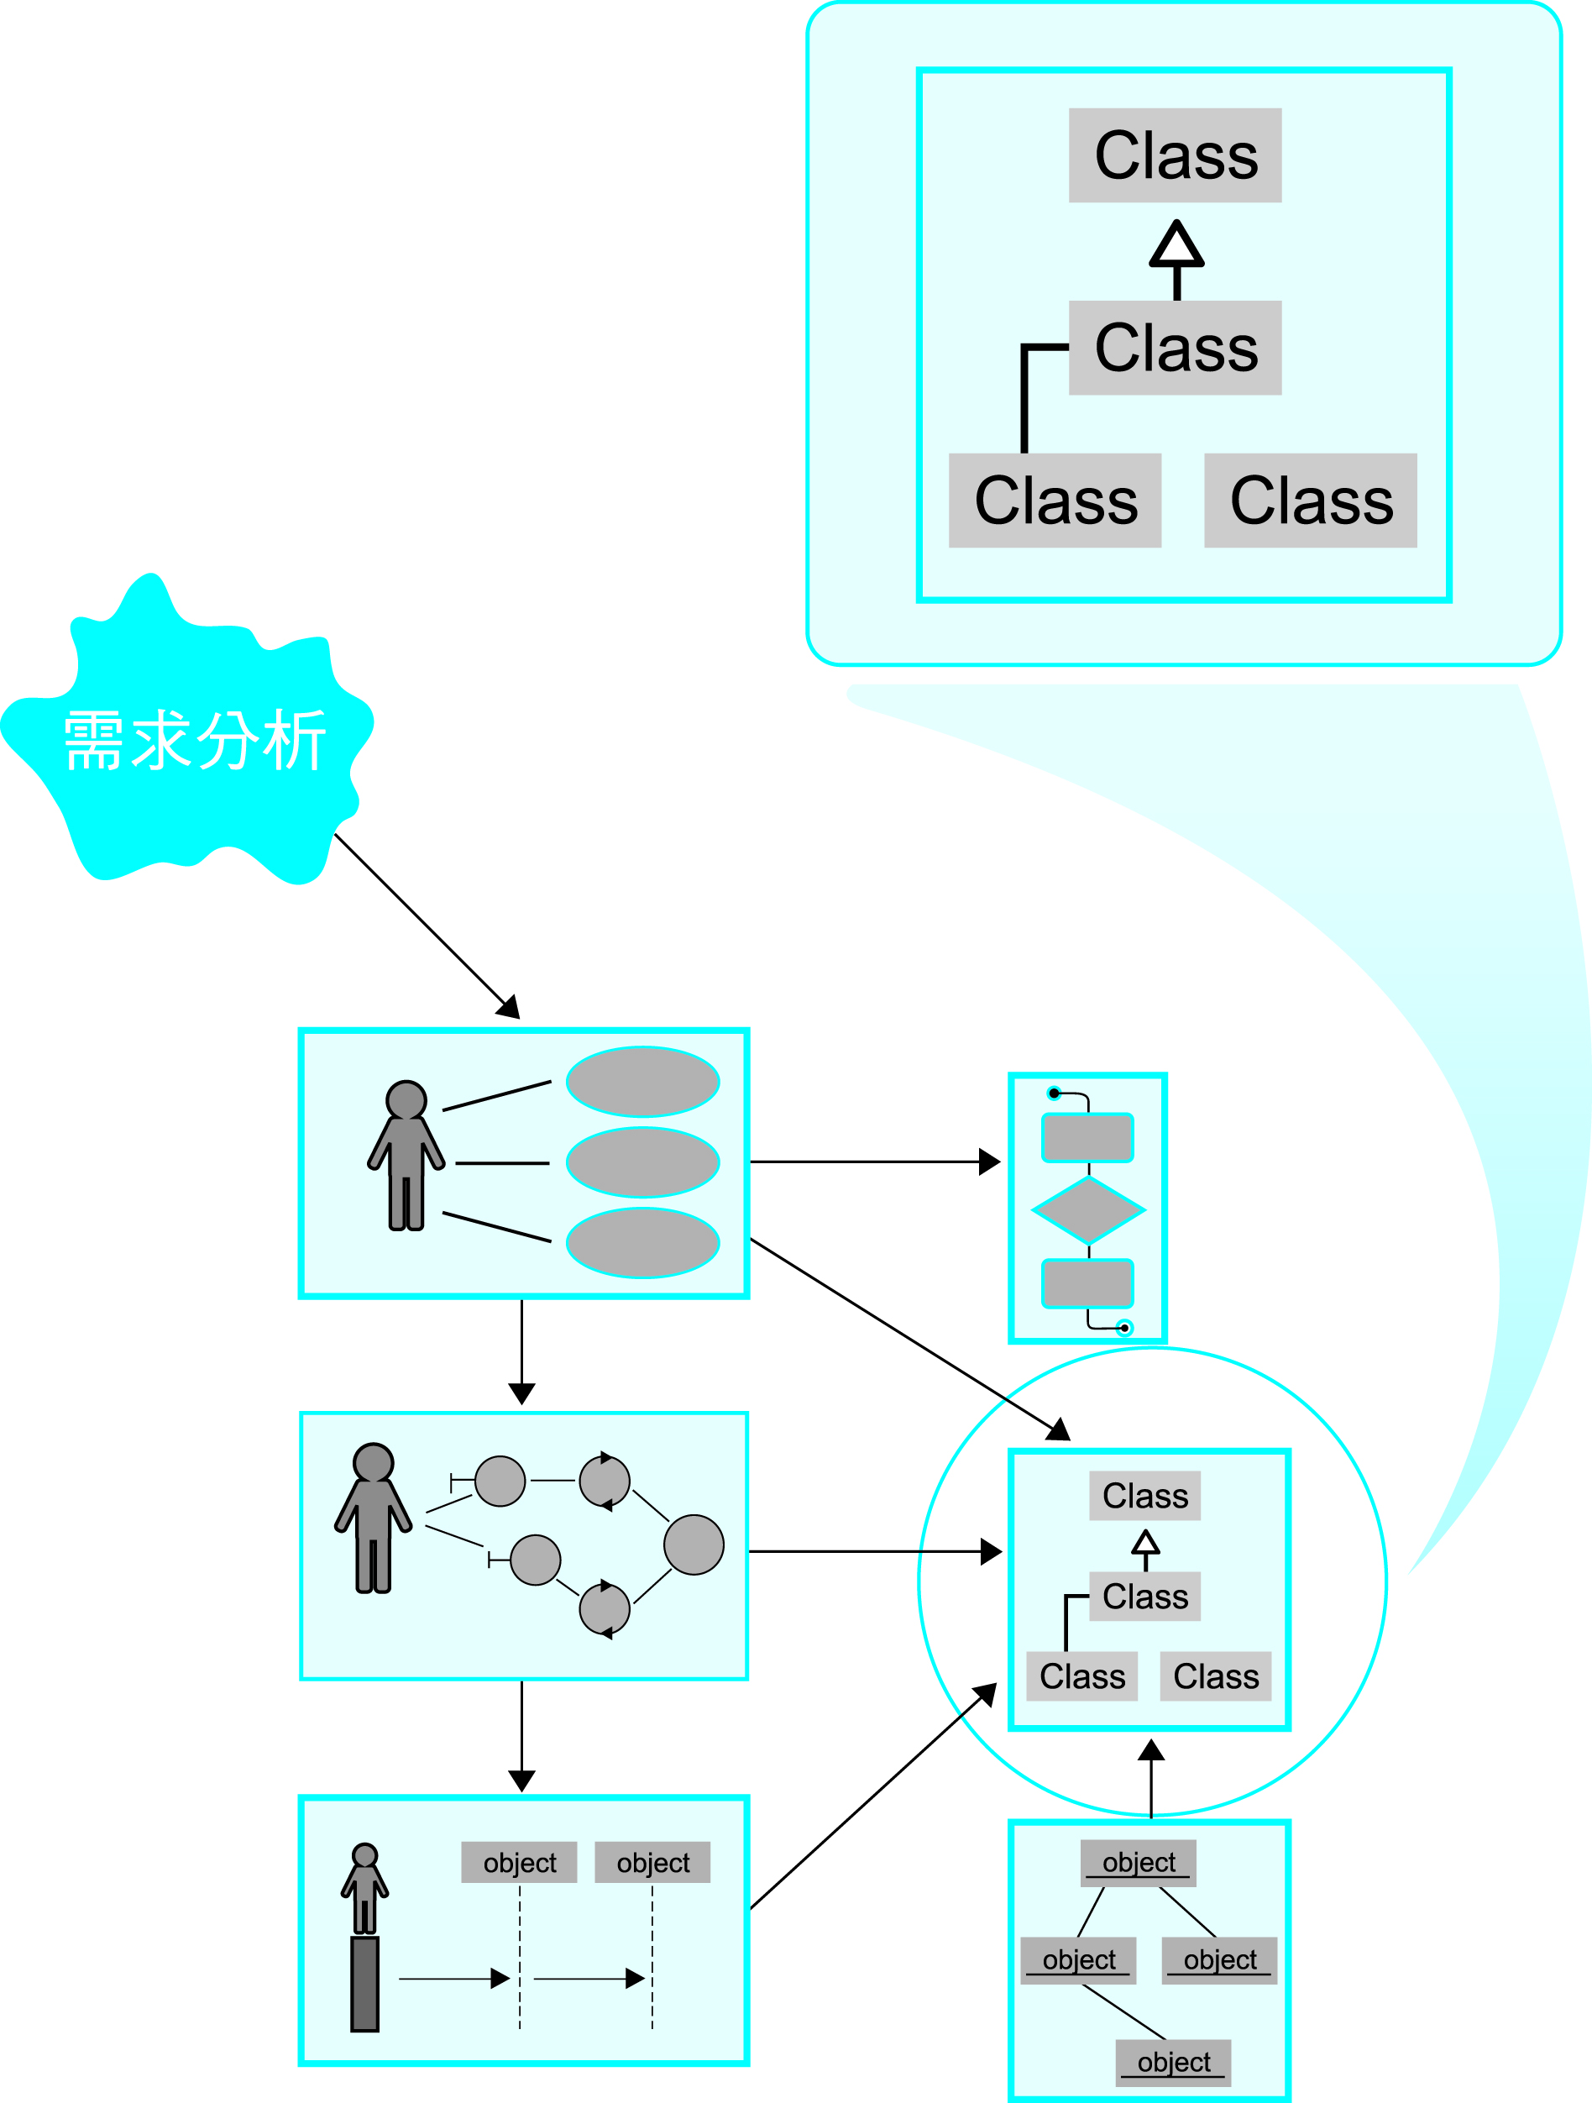
章首示意圖

Slide 4

9-1 概念模型
所謂的概念模型，是指用來表達問題領域中所牽涉到的類別；有時候，我們將它稱為概念（Concept）。這裡所謂的概念，泛指實際生活中的各種實際的事、物或者是無形的想法。

Slide 5

9-1 概念模型
範例說明：註冊
  以“註冊”這個詞彙為例。 請問它是代表著一個動作，還是說它代表一個實體？或者說它只是一個無形的想法？ 註冊可能是一種過程，這個過程可能產生註冊單，註冊單用來紀錄一個學生這學期所修課程。無論它代表的真正意義為何，註冊這個詞彙對於開發一個註冊系統肯定是很重要的一個概念。在概念模型中，我們必須要捕捉到它的存在。

Slide 6
9-1 概念模型
以類別圖表達概念模型
  概念模型主要是以類別圖來表達。
  建立概念模型的主要目的是讓我們能將注意力集中在領域問題中的所參予的類別，而不是軟體上的實作。
  物件導向分析與設計的思維則是在強調對於概念的分割。所以，分析階段的一個主要工作是辨別問題領域中不同的概念，並且用類別圖來呈現它們。

Slide 7
9-2 找尋概念的策略
建立概念模型的目標是幫助我們捕捉領域中有意義的、我們感興趣的類別。在尋找概念的時候，一個很簡單的原則必須牢記：記錄下任何可能的概念─即使是很細微的。
通常在分析階段的一開始，我們會遺漏掉一些跟問題領域相關的類別；然後，我們會在往後的分析階段或是設計階段中發覺它們。這是一個很正常的現象與過程。只要找出任何領域問題中必須的、相關的概念，千萬不要忘了將它加入概念模型中。

Slide 8

9-2 找尋概念的策略
既有文件表單及領域知識
  在概念的擷取上，應將注意力放在下列所列之幾個要項：
    需求分析文件之內容、詞彙表
    使用案例文件內容、詞彙表
    企業表單、 報表
    領域相關知識
    類似的系統
    專家已建立之企業模型

Slide 9
9-2 找尋概念的策略
分類表
  第二種思考方向的建議是以分類的方式來尋找；基本上，也是從各分類中找出與問題領域相關的名詞、名詞片語。概念的分類表如下：
    真實生活中的實際物體
    事物的規格、設計以及描述
    地點
    人物的角色、時間
    交易、交易項目
    包含事物的概念
    被包含的事物有哪些
    目錄
    規則、方針

Slide 10
9-2 找尋概念的策略
分類表
  範例說明：以本書所討論的音樂CD為例：
    真實生活中的實際物體：首先「CD」本身就是一個真實的物件；我們可以聽聽CD中的「歌曲」；想要聽懂在唱什麼時，我們會看一看「歌詞」 。
    概念→CD、歌曲、歌詞。
    事物的規格、設計以及描述：CD盒子有一張漂亮的CD「封面圖片」，底面有這片C D 裡頭所含「歌曲的曲名」， 「演唱時間」的長度。另外，CD裡頭所附的紙籤記載著每一首歌曲的「作詞者」、「作曲者」、以及「歌詞內容」 。
    概念→封面圖片、歌曲的曲名、演唱時間、作詞者、作曲者、歌詞內容。

Slide 11
9-2 找尋概念的策略
分類表
  範例說明：以本書所討論的音樂CD 為例：
    地點：CD封面載明了是那一家「唱片公司」製作發行的以及公司的地址。
    概念→唱片公司、公司地址。
    人物的角色、時間：CD的「演唱者」，每一首歌曲的演唱時間。這張CD是何時發行的。
    概念→演唱者、演唱時間、發行日期。
    包含事物的概念：這片CD包含許多的「歌曲」；或者是這張CD是由一個「演唱團體」所表演，這個團體包含許多的「成員」。
    概念→歌曲、演唱團體、成員。

Slide 12
9-2 找尋概念的策略
分類表
  範例說明：以本書所討論的音樂CD 為例：
    被包含的事物有哪些：（同上）。
    目錄：CD上面有曲目的列表。
    概念→曲目、曲目列表。
  因此，利用分類表的建議，我們找尋到下列這些領域相關的概念：CD、歌曲、歌詞、封面圖片、歌曲的曲名、演唱時間、作詞者、作曲者、歌詞內容、唱片公司、公司地址、演唱者、演唱時間、發行日期、歌曲、演唱團 體、成員、曲目、曲目列表。

Slide 13
9-2 找尋概念的策略
已建立的模型
  第三種找尋概念的策略是參考相關領域已建立之模型。特別是一些歷史悠久的企業已經有專家為其建立的概念模型。這些領域像是會計、保險或是銀行等企業，如果你是在開發這些領域的系統，你應該先蒐集這些領域的資料，也許別人所建立的概念也是你可以直接採用的。不是的話，至少它提供了你在概念模型塑模時一個相當不錯的範例。

Slide 14
9-2 找尋概念的策略
已建立的模型
  當你應用上述方法找出所有相關的名詞（候選類別）之後，可能會有下列三種情況會發生：
    有些名詞將會變成類別。
    有些名詞將會變成（某些類別的）屬性（這個稱為退化）。
    有些名詞將會被刪除，因為它跟系統的需求毫無關係。
  那麼，你該如何辨別哪些才會是問題領域中可能的類別呢？以下各節將對針對這個問題來做討論。

Slide 15
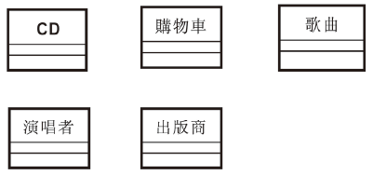
9-3 範例
例子一
  對於本書所討論之網路商店的線上音樂CD購物系統。它可能牽涉到的概念有CD、購物車、演唱者、CD出版商、歌曲⋯等等，這些都是候選類別。以下我們用如下圖（9.1）的簡單類別圖來表達它們。

Slide 16
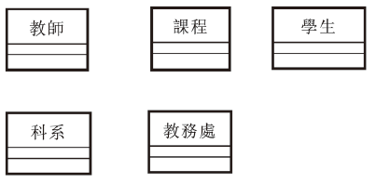
9-3 範例
例子二
  對於一個課程註冊系統，在這個領域中所牽涉到的概念有：課程、老師、學生、科系、教務處等等（如下圖9.2）。

Slide 17
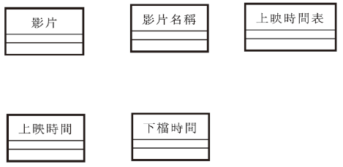
9-3 範例
例子三
  一個線上的電影院購票系統， 可能有的概念會包含：影片、影片名稱、上映時間表、上映時間、 下檔時間等（如下圖9.3）。

Slide 18
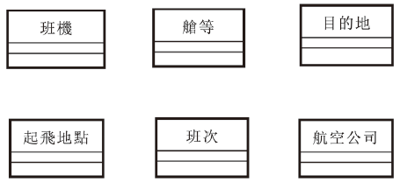
9-3 範例
例子四
  對於一個機票訂位系統，它所擁有可能的一些概念有：班機、艙等、目的地、起飛地點、班次、航空公司等（如下圖9.4）。

Slide 19
9-4 尋找屬性的策略
屬性的擷取一般是由對領域知識的了解所得。 屬性一般來說也都是名詞或是名詞片語。尋找屬性的方向跟尋找類別是一樣的。所以你可以利用上述找類別的方法來捕捉屬性。

Slide 20
9-4 尋找屬性的策略
辨別屬性
  屬性跟類別有時候可能很難分辨。當你找出一個名詞的時候，你可能會思考它代表著一個屬性，或是應該用類別來表示它。 我們可以利用以下基本原則來分辨它們：
  對於一個真實生活中的概念，如果它無法用數值或是文字來完全表示，那麼它有可能是一個(候選的)概念，而不是屬性。
  如果仍然無法辨別的話，先把它當作概念；並先用類別塑模它。

Slide 21
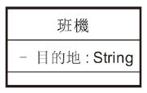
9-4 尋找屬性的策略
辨別屬性
  範例
    以航班跟目的地這兩個概念來說，也許你認為一個航班應該有一個屬性叫目的地，因為一班飛機會有起飛的地點跟降落的地點，所以，你會畫出如下圖（9.5）的概念模型。

Slide 22

9-4 尋找屬性的策略
辨別屬性
  範例
    如果仔細地思考一下所謂「目的地」的定義是什麼，你會發現，所謂的目的地指的是機場。飛機一般來說都是降落在機場（如果都沒意外的話）。它也是一個實體。不過，機場是一個很複雜的實體，它不是可以用一個數 值，或是文字就可以完全表達。所以，班機跟目的地之間其實是一種關聯（Association）的關係（下圖9.6）。

Slide 23
9-4 尋找屬性的策略
辨別屬性
  對於需求文件中的描述，或是使用案例中的描述，你必須小心檢視語言文字所帶來的模糊概念。對於領域問題中的模糊概念必須與領域專家做仔細的確認，才不至於造成表達上的錯誤。
  請記住這個最基本的原則：不要把一個複雜的概念當作屬性，它很有可能是類別，對於「複雜」這兩個字的界定，會依所討論之領域問題不同而不同。

Slide 24
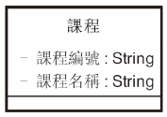
9-4 尋找屬性的策略
辨別屬性
  舉例來說，在課程註冊系統中的「課程」類別，課程編號、課程名稱可以很容易地辨別出是課程的屬性，因為我們可以說一個課程有一個編號，管理者可以使用這個編號方便管理課程；一個課程有名稱，所以當別人問我們修哪些課時，我們可以很明確地告訴對方我們修的課程；再者，編號，名稱均可以使用文字來代表，
  因此，我們可以將課程編號、課程
  名稱定義為課程的屬性。

Slide 25
9-5 非基本型態屬性
對於有物件導向程式設計經驗的人， 可能會對上述的屬性判別法有點迷惑。我們用一個常常看到的類別來說明─住址（Address）。住址是不是一個簡單的概念呢？住址只不過是一堆字元所組成的字串，不是嗎？
讓我們換個角度來看它。

Slide 26
9-5 非基本型態屬性
住址一般來說都含有下列這些組成元素：城市、鄉鎮、路（街）名、門牌號碼、郵遞區號。
客戶這個概念通常都會跟住址相關聯在一起，因為一個客戶都會有住址，所以我們才會知道要把貨品送到哪裡去。因此，住址肯定與客戶有密切的關聯關係。利用UML的表法，會如下頁圖（9.8）所示。

Slide 27
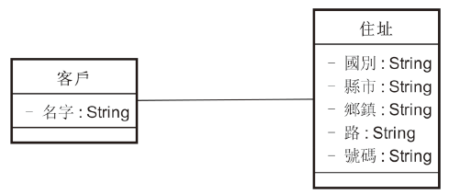
9-5 非基本型態屬性
在後面的設計或是實作的階段，我們都會將分析階段中所獲得的概念與概念之間的關聯性轉換成類別的屬性。這種屬性稱為非基本型態屬性。

Slide 28
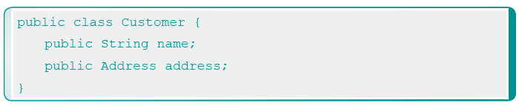
9-5 非基本型態屬性
實作
  在實作時，我們會將圖9.8的類別圖寫成：
  從實作的觀點來看，住址是客戶的一個屬性。

Slide 29
9-5 非基本型態屬性
是非基本型態屬性
  透過以上這段程式碼我們可以很清楚地看到，如果從實作的觀點來看，住址是客戶的一個屬性。而透過這個範例，我們可以得出一個原則：對於一個（候選的）基本型態屬性，如果它可能由很多不同的概念所組成的話，這個屬性是非基本型態屬性；也就是說，這個屬性必須要利用類別來塑模它。

Slide 30
9-5 非基本型態屬性
是非基本型態屬性
  判別準則
    事實上，一個基本型態的屬性是不是該轉換成一個類別可以由下列的觀察來決定：
      它是不是由許多的部份組成？
      它可不可能有行為或是操作？
      它是不是代表有單位的量？

Slide 31
9-5 非基本型態屬性
是非基本型態屬性
  判別準則
    第1點就是上面例子講的。
    第2點很明顯，因為行為或是操作是一個類別的基本組成元素。
    千萬記住：一個有行為能力的屬性應當轉換成類別。比如說身分證字號這個概念。如果問題領域中需要驗證一個身分證的有效性，那麼應該把它定義成類別，並且給它一個「是否有效」 （isValid）的操作。

Slide 32
9-5 非基本型態屬性
是非基本型態屬性
  判別準則
    至於第3點，我們可以考慮下面這個情況：
    假設說你在為一家國際型的e-commerce公司開發一個線上購物系統，一個顧客下了一筆總額為1的訂單。這個數值1是表示1美元還是1塊錢台幣？美元或是台幣都是這個量“1”的單位。因此，在設計時務必將單位與數量分離，意即將數量（Amount）塑模成非基本型態屬性（如下頁圖9.9）。

Slide 33

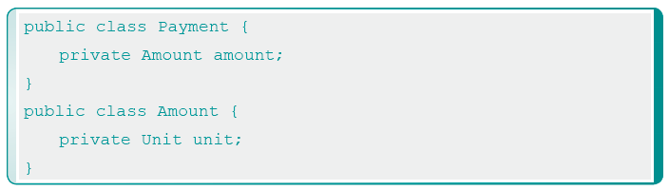
9-5 非基本型態屬性
是非基本型態屬性
  判別準則

Slide 34
9-6 類別正規化
所謂的類別正規化，指的是在類別分析的過程中，類似於設計資料庫時的資料正規化。這個過程可以讓我們發現更多的領域類別，也可以讓我們對領域的分析有更進一步的了解，以幫助我們得到更清楚的分析模型。

Slide 35
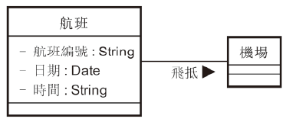
9-6 類別正規化
再來看看以上所提到的航班例子。一個航班與機場有很密切的關係，因為飛機從某機場起飛，降落在某機場。對於此描述，一個很簡單的概念模型的雛形可能長得像下圖(9.10)。

Slide 36
9-6 類別正規化
描述類別的資訊
  圖9.10表示了航班會飛往某個機場。假設說因為一些原因，某家航空公司的「所有航班被取消停飛」，假設這些資料因此也被刪除了。那麼，它會產生什麼樣的結果？結果是我們無法查詢到這家航空公司飛到此機場的班機（更仔細地說， 飛到這個機場的班機號碼），這是因為它在之前都被刪除了，您不覺得這是一件很奇怪的事嗎？

Slide 37
9-6 類別正規化
描述類別的資訊
  之所以會有上述的懷疑，是因為我們將描述類別的資訊跟類別本身結合在一起了。在很多的問題領域中，這種描述類別的資訊是很常見的，尤其是在銷售或是產品的領域。基本上，我們應該將這類的資訊獨立，將它們從類別本身分割出來。這種描述類別的資訊，一般稱為規格或是明細，或者就直接叫做描述（Description）。

Slide 38
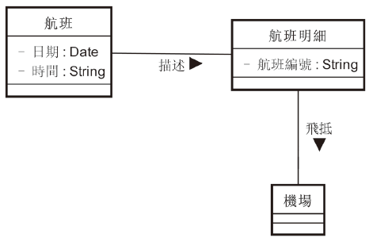
9-6 類別正規化
描述類別的資訊
  對於這個範例，我們可以加入一個類別叫做航班明細，並且把概念模型 改成如下圖(9.11)所示。

Slide 39
9-6 類別正規化
類別正規化
  現在，航班這個類別只負責記錄某個特定時段一個班機所被安排的時間，如果航班被取消了，我們可以很放心地將航班資料刪除，而不用擔心會有上述奇怪的情況發生。我們還是可以從航班明細找出飛到某機場的航班，待將來這個航班如果有被安排新的飛行時程，我們再指定新的飛行資訊就好了，因為航班這個概念所代表的是會變動的資訊。
  基本上，以上的分析過程類似於資料庫的正規化過程。因此，我們將之命名為類別正規化。

Slide 40
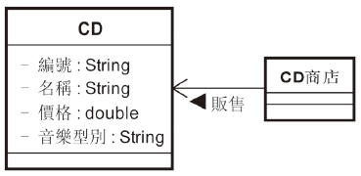
9-6 類別正規化
範例說明
  類別正規化還有一些其他的理由，讓我們再來看一個例子：線上音樂CD 購物系統。在我們的線上音樂CD 購物系統中，每一個音樂CD 都有編號、價格、音樂類型，其概念模型的雛形可能如下圖(9.12)所示。

Slide 41
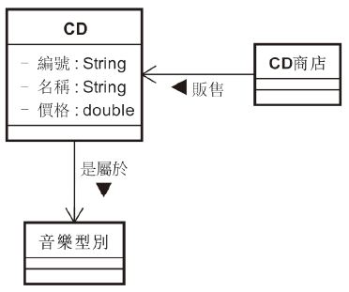
9-6 類別正規化
範例說明
  想一想，如果有一萬片CD 的音樂類型都是抒情歌，我們也希望把它們都存放在記憶體中，那麼，「抒情歌」這三個字是不是要重複存放一萬次在記憶體中呢？這些
  重複的資訊只會造
  成記憶體的浪費，
  所以我們只需要設
  計一個類別來存放
  這三個字就夠了。

Slide 42
9-6 類別正規化
捕捉規格類別
  以下是一個簡單的原則可以幫助你捕捉規格類別
    刪除物件會造成一些必須維護的資訊的遺失的話， 你可能需要定義規 格類別。
    可以幫助減少資訊的重複。

Slide 43
9-7 尋找關聯的策略
我們知道，關聯關係代表著類別與類別之間有意義的連結。三種基本的關聯關係是：關聯(Association)，聚合(Aggregation) 以及組合(Composition)。
由定義我們可以歸納出下列的表格來幫助我們捕捉關聯：

Slide 44
9-7 尋找關聯的策略
尋找關聯的策略
  A是B的實質部份(..所組成)
  A是B的邏輯部份
  A實質上包含B (..擁有..)
  A邏輯上包含B
  A被記錄在B中
  A是B的描述
  A知道B的存在
  A使用B
  A管理B

Slide 45
9-7 尋找關聯的策略
製作概念模型步驟
  在製作概念模型的這個過程中，不要花太多的時間去研究類別之間的關聯，找出表達問題領域中概念的類別遠比找出類別之間的關聯來得重要。基本上，在概念模型中，我們只需找出「必需知道」（Need-toknow 或者是Need-to-remember）的關聯就好了。還有，避免在概念模型中劃出不必要的關聯。如果你的概念模型到處都佈滿了線條，那將變得很複雜且難懂，這就喪失了概念模型的主要目的。原則上，我們可以利用下列的步驟來做：

Slide 46
9-7 尋找關聯的策略
製作概念模型步驟
  首先，選定一個類別，反覆思考它跟其他類別是否有：
    關聯性
    聚合或是組合關係
    相依關係
    其次，對於一些看起來，感覺上有共通性質的類別，是否可以建立 一般化關係。對於一些操作，基本上可以利用以下原則來表達具體化關係。
  以上的過程，你很可能會發現新類別，然後再把它們加入類別圖。
  回到步驟一。
  上述流程可以利用我們所學過的活動圖表達如下頁圖9.14。

Slide 47
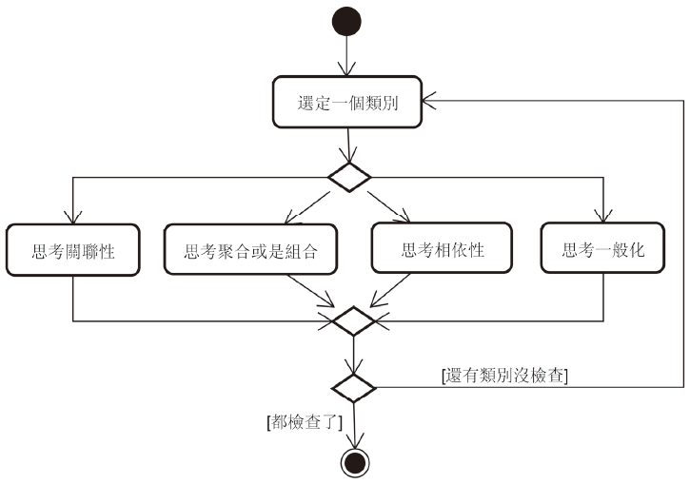
9-7 尋找關聯的策略
製作概念模型步驟

Slide 48
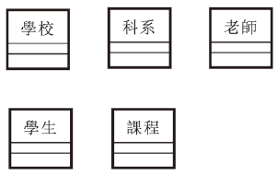
9-7 尋找關聯的策略
範例說明：課程註冊系統
  舉一個課程註冊系統為例。這個系統的候選類別可能是學校、科系、學生、課程、老師，所以在一開始我們繪製了如下圖（9.15）的類別圖。

Slide 49
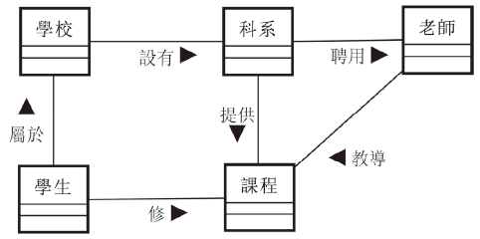
9-7 尋找關聯的策略
範例說明：課程註冊系統
  由於學校設有許多不同的科系，也就是說學校「包含」有許多科系。一個科系聘用許多的教師；學生也是一個學校的重要組成成員之一；學生到學校上課；上課的課程由科系所提供，並且老師的責任是負責教課。經由這些簡單的分析以及初步的討論，
  我們可以有
  如圖9.16的
  概念模型：

Slide 50
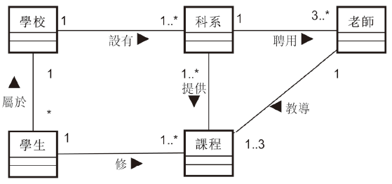
9-7 尋找關聯的策略
範例說明：課程註冊系統
  另外，根據文意的描述，我們可以推敲出如圖9.17的基本類別多重性。

Slide 51
9-8 綜合練習
第一段需求描述
  「我們將設計一個系統用來管理存貨以及運送唯一可辨識的產品（Products）。我們可以直接從零售商（Vendor）那邊採購這些產品，或者將產品原封不動地轉賣（Vendor Product），我們也可以將零售商的產品包裝起來變成客製化產品（Custom Product）。顧客（Customers）購買（Place Orders）一個或是多個項目（Item），對於有興趣的顧客，系統會記錄他們是否有購買。每一個購買項目對應於某項產品。每個產品使用一個唯一的序列號碼（Serial number）。顧客可以訂單號碼（Order Number）查詢他的訂單狀態（Status）。」

Slide 52
9-8 綜合練習
第二段需求描述
  「收到從零售商運送來產品會被存放於庫存（Placed Into Inventory）。每個產品被放置於指派的位置（Location），將來要有人訂購（Filling Orders）時才可以很容易的找到。每個位置有唯一的辨識號。當有產品時，顧客所採購的產品會被運送出去，所以可能會有一個以上的運送來滿足（Fulfill）單一的顧客訂單。但是單一運送可能包含有多個訂單。任何缺貨的產品會被置放於待進貨（Backorder）單，待進貨單參照到原始的訂單。」

Slide 53
9-8 綜合練習
首先，我們開始分析第一段描述。我們先看一下第一段中之敘述：
  「…我們可以直接從零售商（Vendor）那邊採購這些產品或者將產品原封不動地轉賣（Vendor product），我們也可以將零售商的產品包裝起來變成客製化產品（Customer product）。…」

Slide 54
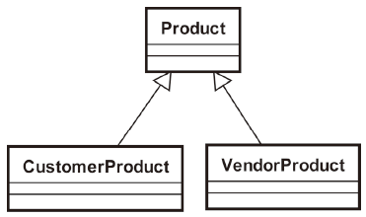
9-8 綜合練習
首先，我們開始分析第一段描述。我們先看一下第一段中之敘述：
  利用名詞擷取法，這段話不僅點出了產品（Product），並且也描述到產品分為兩類： Vender Product以及Customer Product。因此，我們利用繼承的關係來塑模它們之間的關係，進而得出下圖9.18。

Slide 55
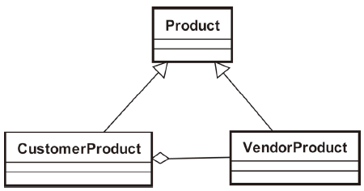
9-8 綜合練習
首先，我們開始分析第一段描述。我們先看一下第一段中之敘述：
  如果細讀這段描述，我們發現它還透露出一個重要的聚合概念：「我們也可以將零售商的產品包裝起來變成客製化產品」，於是有了下圖9.19。除此之外，這段話已經沒有任何概念沒有被捕捉到。

Slide 56

9-8 綜合練習
接著分析下一段話：
  「…顧客（Customers）購買（Place Orders）一個或是多個項目（Item），對於有興趣的顧客，系統會記錄他們是否有購買。…」
  從這段描述，我們捕捉到顧客（Customer）、訂單（Order），並且知道訂單中會記載著一個或多個項目（Line item）。因此，這三個概念之間有 關聯關係的存在，繪製如下圖9.20。

Slide 57
9-8 綜合練習
我們接著看下一段描述：
  「每一個購買項目對應於某項產品。每個產品使用一個唯一的序列號碼（Serial Number）。」
  從這段話的描述，我們可以看到原來訂購項目與產品之間是必須有關連的。因此，模型演化成為下頁圖9.21：

Slide 58
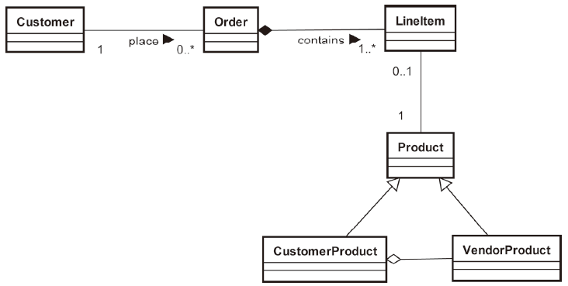
9-8 綜合練習
我們接著看下一段描述：

Slide 59
9-8 綜合練習
至此，第一段描述中的領域概念基本上都已經表達於類別圖上。我們接著分析第二段描述。
第二段描述中有提到：
  「…收到從零售商運送來產品（Shipment）會被存放於庫存（Placed IntoInventory）…」以及「…當有產品時，顧客所採購的產品會被運送出去（Customer Shipment）…」

Slide 60
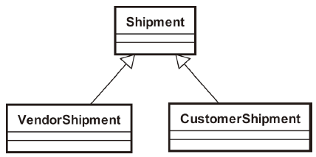
9-8 綜合練習
  這兩段話似乎透露著一個概念：shipment，不僅如此，shipment 可以分成兩種，一種是顧客的 shipment，另一種是vender shipment，於是產生了下圖9.22。

Slide 61
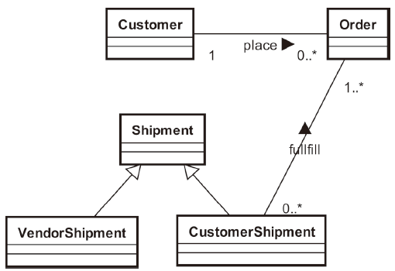
9-8 綜合練習
  另外，從下段描述
  「⋯所以可能會有一個以上的運送來滿足（Fulfill）單一的顧客訂單。但是單一運送可能包含有多個訂單。⋯」我們可以得知 shipment與訂單是有關聯的，所以得出下圖9.23。

Slide 62
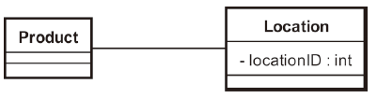
9-8 綜合練習
接著的描述：
  「⋯每個產品被放置於指派的位置（Location），將來要有人訂購（Filling Orders）時才可以很容易的找到。每個位置有唯一的辨識號。⋯」可以很快的得出下圖9.24。

Slide 63
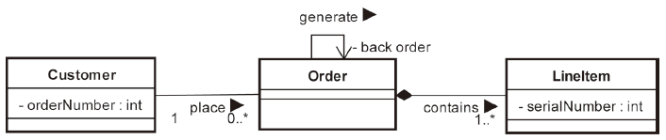
9-8 綜合練習
最後，從「⋯任何缺貨的產品會被置放於待進貨單（Backorder），待進貨單參照到原始的訂單。」我們可以精鍊Order類別，如下圖9.25。

Slide 64
9-8 綜合練習
最後，從「⋯任何缺貨的產品會被置放於待進貨單（Backorder），待進貨單參照到原始的訂單。」我們可以精鍊Order類別，如圖9.25。

Slide 65
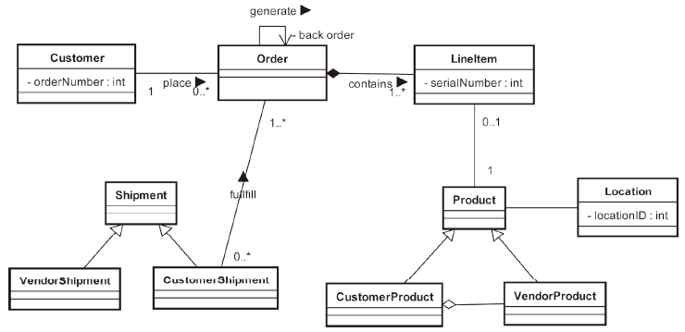
9-8 綜合練習
如果我們將這些步驟所得之片段模型整合起來，則我們得出了對於這兩段需求描述之概念模型，如下圖9.26。

Slide 66
本章結束
Q&A討論時間

